Slide 1
《 C语言程序设计》
C语言课程组

Slide 2
本讲教学目标
掌握标准库的作用。
了解有哪些标准头文件，各头文件中主要声明什么样的函数。
掌握字符及字符串处理的标准库函数的用法。
掌握内存管理方面的标准库函数的用法。
掌握文件操作的标准库函数，掌握文件与内存间数据“交换”的方法。
掌握标准输入输出函数的使用方法及区别。
了解标准语言补充方面的相关知识。

Slide 3
本讲授课内容
标准库与非标准库
字符处理
字符串处理
文件操作
标准语言补充

Slide 4
标准库与非标准库
问题：
C语言还能做什么呢？
数学计算
日期转换
输入输出
内存管理
文件读写
游戏开发
…
游戏开发

Slide 5
标准库与非标准库
C语言的标准库：
“.h”的头文件
函数库
#include <stdio.h>
#include <stdlib.h>
#include <math.h>
int main(void)
{
int x = -9;
/* printf是标准库函数 */
printf("x的绝对值是：%d\n", abs(x));
printf("x绝对值开根号的结果是：%.2f\n", sqrt(abs(x)));
/* system是标准库函数 */
system("PAUSE");
return 0;
}
Notes:
标准 C 语言不仅仅包括语言标准，还包括一组标准库。这些库支持字符和字符串、输入/输出、数学计算、日期与时间转换、动态存储分配和其他特性。C 的库文件主要指以下两类文件。一类是扩展名为“.h”的文件，称为头文件。头文件中包含了常量定义、 类型定义、宏定义、函数原型以及各种编译选择设置等信息。另一类是函数库，包括了各种函数的目标代码，供用户在程序中调用。 通常在程序中调用一个库函数时，要在调用之前包含该函数原型所在的“.h”文件。头文件在预处理或编译时被用到，而函数库在连接时被用到。
头文件的内容是被“展开”到相应的#include 语句处。在编译阶段，编译器将根据函数原型检查调用时给出的实际参数与原型声明中的形式参数是否匹配，如果不匹配则将报错。
如果调用的是标准库函数，由于这些函数的目标代码在库文件中，则将用从库文件中寻找相应的目标代码，连接到生成的可执行文件中

Slide 6
标准库与非标准库
C语言的标准头文件:
assert.h ：包含定义 assert 调试宏。
complex.h (C99 新增）：包含复数算术运算函数
ctype.h (ANSI C)：包含有关字符分类及转换的函数(如 isalpha 和toascii 等)。
errno.h：包含通过错误代码报告错误发生条件的宏定义。
fenv.h：包含各种操作浮点环境的函数及宏。
float.h：包含有关浮点运算的一些宏和函数原型。
inttype.h (C99)：包含大量有关printf、scanf 系列函数使用的宏定义，及与intmax_t类型有关的函数原型。

Slide 7
标准库与非标准库
iso646.h (C95)：包含大量的宏定义以允许程序员方便地使用C 语言的位及逻辑操作符。
limits.h：包含各环境参数、编译时间限制、数的范围等信息。
locale.h：提供两个关键函数：localconv 和setlocale。以及，定义了一个结构体struct
lconv。这两个函数及结构体都与区域设置有关。
math.h：包含数学运算函数原型，大多数函数涉及到浮点类型的数。
setjmp.h：主要包含两个函数：setjmp、longjmp用于实现“非本地跳转”。主要用于进行异常处理
singal.h：包含程序在执行过程中如何处理信号的函数原型。

Slide 8
标准库与非标准库
stdarg.h：包含与可变参数有关的宏及函数定义。这使得C 语言的函数形参个数可以是不确定的。
stdbool.h (C99)：包含4 个宏：bool、true、false、__bool_true_false_are_defined。
stddef.h：包含宏：NULL、offsetof 及类型：ptrdiff_t、wchar_t 及size_t。
stdint.h (C99)：包含精确宽度的整型类型，及每一种整型类型的最大、最小值的宏定义。
stdio.h：包含针对各种输入输出操作的宏定义、字面值、函数原型及类型定义。
Notes:
标准库的功能毕竟是有限的，网上有许多特定功能的非标准库可供下载，比如：将在后面用到的SDL 库。再如：访问数据库的非标准库；网络编程的非标准库等。关于非标准库的使用，在此不多做介绍。希望读者在实际编程过程中，在对标准库掌握的同时，也多关注有哪些非标准库，都能满足什么样的需要。如此一来，会极大加快你的开发速度。

Slide 9
本讲授课内容
标准库与非标准库
字符处理
字符串处理
文件操作
标准语言补充

Slide 10
字符处理
字符 判断
字符 转换
字符
处理
Notes:
字符处理函数分为两类：判断和转换。顾名思义，前一类函数用于对字符进行判断，比如：判断一个字符是数字类字符、还是字母类字符等。后一类函数用于实现字符的转换，比如：将数字字符转换成数字。判断类函数的名称以“is”开头，而转换类函数的名称以“to”开头。表11-1、11-2 分别给出了在ctype.h 中声明的用于判断或转换的部分标准库函数，对宽字符处理的函数（在wctyle.h 中声明）未给出，请读者自行阅读这些函数的资料。

Slide 11
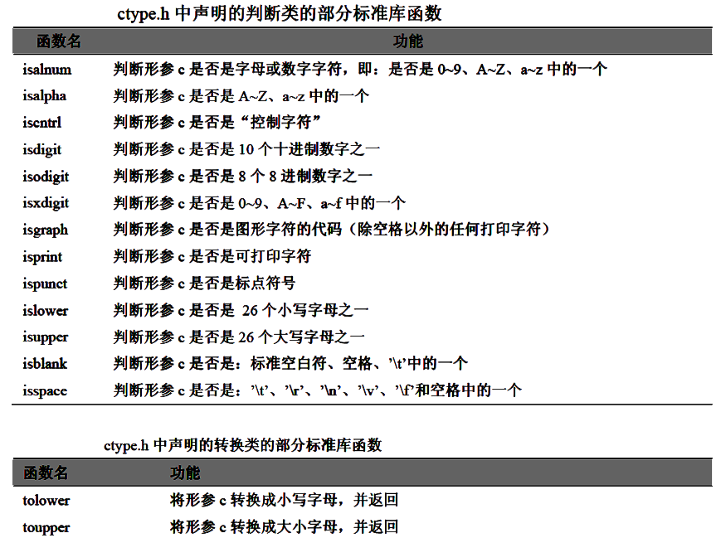
字符处理
Notes:
字符处理函数分为两类：判断和转换。顾名思义，前一类函数用于对字符进行判断，比如：判断一个字符是数字类字符、还是字母类字符等。后一类函数用于实现字符的转换，比如：将数字字符转换成数字。判断类函数的名称以“is”开头，而转换类函数的名称以“to”开头。表11-1、11-2 分别给出了在ctype.h 中声明的用于判断或转换的部分标准库函数，对宽字符处理的函数（在wctyle.h 中声明）未给出，请读者自行阅读这些函数的资料。

Slide 12
字符处理
例 编写一个对字符串进行加密的函数，形参为待加密的字符串及存放加密后的字符串。加密的规则为：对于英文字母则大写变小写、小写变大写；对非英文字符则保持不变

Slide 13
字符处理
#include <stdio.h>
#include <stdlib.h>
#include <assert.h>
#include <ctype.h>
#define MAX_LENGTH 1000
char * encrypt(const char *src, char *dest)
{
char c = *src;
assert(src && dest);
do
{
c =*src++;
if(isalpha(c) && isupper(c))
*dest++ = tolower(c);
elseif(isalpha(c) && islower(c))
*dest++ = toupper(c);
else
*dest++ = c;
}while('\0' != c);
return dest;
}
Notes:
注：assert 的用法是 ：
assert 表达式 ;或assert 表达式1 : 表达式2 ;
若表达式1 的值为非零值，则不抛出错误，程序正常运行。
若表达式1 的值为0，则抛出异常，程序中断跳出，若有表达式2，则表达式2 将执行。

Slide 14
字符处理
int main(void)
{
char src[MAX_LENGTH] = "abCDef14G";
char dest[MAX_LENGTH];
encrypt(src, dest);
printf("%s加密后：%s\n",src,dest);
system("PAUSE");
return 0;
}
Notes:
注：assert 的用法是 ：
assert 表达式 ;或assert 表达式1 : 表达式2 ;
若表达式1 的值为非零值，则不抛出错误，程序正常运行。
若表达式1 的值为0，则抛出异常，程序中断跳出，若有表达式2，则表达式2 将执行。

Slide 15
本讲授课内容
标准库与非标准库
字符处理
字符串处理
文件操作
标准语言补充

Slide 16
字符串处理
字符串指：字符串字面值或以'\0'为最后一个元素的字符数组.
例 观察下面的字符串。
字符串字面值：”abcd”。编译器会自动在字面值“abcd”最后加上’\0’。
字符数组：char str1[] = “abcd”; ，编译器会在字面值”abcd”最后加上’\0’
字符数组：char str2[] ={‘a’, ‘b’, ‘c’, ‘d’, ‘\0’};，这种初始化方式要自己置’\0’。

Slide 17
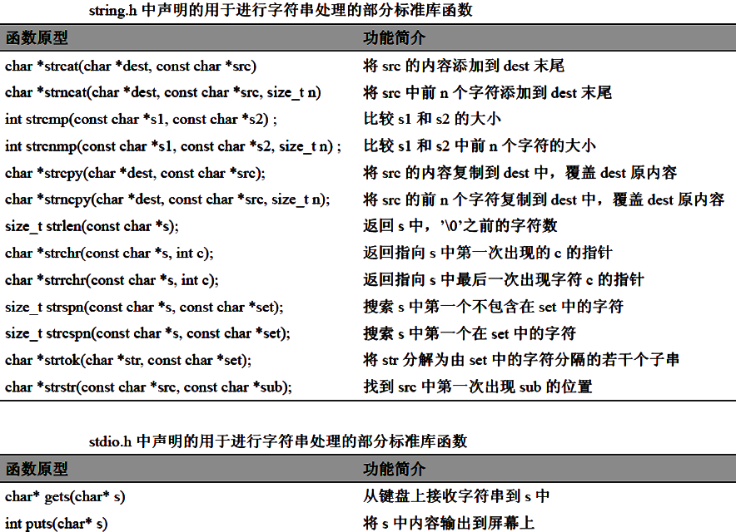
字符串处理
字符串处理函数大多数在string.h文件中声明
Notes:
标准库提供了一系列方便字符串进行操作的函数，他们中的大多数在string.h 中声明，一些标准C 语言转换函数则在stdlib.h 中声明。值得注意的是，字符串操作的函数中，表示字符串长度的形式参数或返回值类型为size_t，而不是int，如：求字符串长度的函数为strlen，其函数原型为：size_t strlen(const char *s);。实质上，size_t 是用typedef“改名”后的unsigned int。

Slide 18
字符串处理
例 编一个函数，从给定字符串（由形式参数给出）中去掉标点符号（由形式参数给出）。
#include <stdio.h>
#include <stdlib.h>
#include <assert.h>
#include <string.h>
#include <memory.h>
#define MAX_LENGTH 1000 、
char * erase(char *src, const char *set)
{
char *word;
char *tmpDest =(char *) malloc(strlen(src) + 1);
tmpDest[0] = '\0';
assert(src);
if(!set)
return src;
word = strtok(src, set);

Slide 19
字符串处理
while(NULL != word)
{
strcat(tmpDest, word);
word = strtok(NULL, set);
}
strcpy(src, tmpDest);
free(tmpDest);
return src;
}
int main(void)
{
char src[MAX_LENGTH]="This is an example, given by Wenbin.";
puts(src);
erase(src, ",.");
puts(src);
return 0;
}

Slide 20
字符串处理
例 有5个国家的名称，存放在字符数组中，请编写函数按从大到小的顺序排列并输出它们。
#include <stdio.h> #include <stdlib.h> #include <assert.h>
#include <string.h> #include <memory.h>
#define MAX_LENGTH 100
void sortCountry(char (*country)[MAX_LENGTH], int countryCount)
{
int i = 0;
int j = 0;
char *c = (char *)malloc(MAX_LENGTH + 1);
assert(country);
if(0 >= countryCount || MAX_LENGTH <= countryCount)
{
printf("国家数超过了处理的范围");
return;
}

Slide 21
字符串处理
for(i = 0; i < countryCount - 1; i++)
{
for(j = 0; j < countryCount - 1 - i; j++)
{
if(strcmp(country[j], country[j+1]) > 0)
{
strcpy(c, country[j]);
strcpy(country[j], country[j+1]);
strcpy(country[j+1], c);
}
}
}
free(c);
}

Slide 22
字符串处理
int main(void)
{
char country[][MAX_LENGTH]={"Papua New Guinea",
"Albania", "Colombia", "Kyrgyzstan", "China"};
int countryCount = 5;
int i = 0;
/*排序*/
sortCountry(&country[0], countryCount);
for(i = 0; i < countryCount; i++)
puts(country[i]);
return 0;
}

Slide 23
本讲授课内容
标准库与非标准库
字符处理
字符串处理
文件操作
标准语言补充

Slide 24
文件操作
所谓“文件”一般是指存储在外部介质上数据的集合.
基于数据流的概念，C语言提供了丰富的输入/输出函数
文本流
二进制流
Notes:
如果想找存在外部介质上的数据，必须先按文件名找到指定的文件，然后再从该文件中读取数据。反之，要向外部介质上存储数据也必须先建立一个文件（以文件名标识），才能向它输出数据。
在程序运行时，常常需要将一些数据（运行的最终结果或中间数据）输出到磁盘上存放起来，以后需要时再从磁盘中输入到计算机的内存
介绍一些常用的与“文件”有关的标准库函数，值得提醒的是，由于篇幅关系，本书未能全面介绍标准库函数，希望读者通过阅读其他书籍较全面地掌握标准库函数的用法，只有这样，才称得上合格的C程序员呀

Slide 25
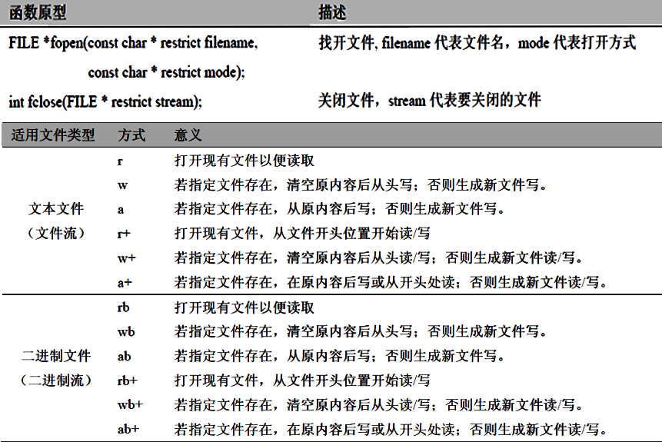
文件操作
注意：
虽然可以利用FILE 类型定义变量,但只有通过fopen 生成的FILE 类型的对象才是有意义的.
文件的打开与关闭函数：
Notes:
对文件进行读/写操作之前，要先使用相应的库函数打开文件。对文件操作完成后，需要使用相应的库函数关闭文件

Slide 26
文件操作
例 设有FILE *fp;，且c 盘根目录下存在a.txt 文件，文件内容为“This is an example.”
Notes:
fopen 将返回一个非空指针，否则，返回空指针。关闭文件操作则非常简单，fclose(fp);即表示关闭文件指针fp 代表的文件

Slide 27
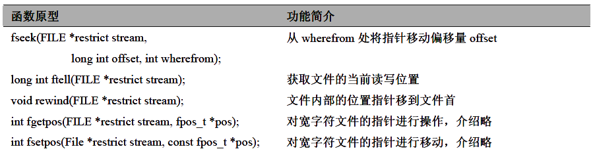
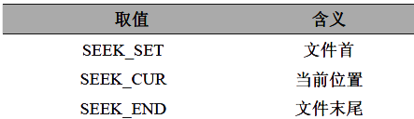
文件操作
标准库提供了定位函数以帮助用户实现对文件的随机定位读写.
C语言中的文件定位函数：
Notes:
当打开方式中有“+”时，表示将对打开的文件进行更新(读或写)。试想：写入数据后又想读取或读取后又想写入，将会出现什么情况呢？写数据会导致文件内部状态指针后移，如果想读的内容不位于内部状态指针所指的位置，则显然需要移动文件内部状态指针。同理，读数据也会导致文件内部状态指针后移，如果不在当前指针位置写入新的内容，则同样需要
移动文件内部状态指针。内部状态指针“封装”在结构体FILE 内。下文中，称“文件指针”指向文件的什么位置，这里的“文件指针”就是内部状态指针。

Slide 28
文件操作
例 请在c盘根目录下建立一个名为a.txt 的文本文件，其内容设置为：This ia an example, given by Wenbin.。
#include <stdio.h> #include <stdlib.h> #include <memory.h>
#include <string.h> #include <assert.h>
#define MAX_LENGTH 1000
int main(void)
{
FILE * fp = fopen("c:\\a.txt", "r");
long int pos;
char * str = (char *)malloc(MAX_LENGTH);
assert(str);
errno = 0;
if(!fp)
{
fprintf(stderr,
"open c:\a.txt failed. Error code: %s\n", strerror(errno));
return -1;
}

Slide 29
文件操作
fscanf(fp, "%s", str);
puts(str);
fseek(fp, 8L, SEEK_SET); pos = ftell(fp);
if(-1L == pos && errno <= 0)
{
fprintf(stderr,
"返回c:\a.txt的指针当前读取位置失败. Error code: %s\n", strerror(errno));
return -1;
}
printf("指针当前位置为：%ld\n", pos);
fscanf(fp, "%s", str); puts(str);
fseek(fp, 20L, SEEK_SET);
fscanf(fp, "%s", str); puts(str);
fseek(fp, pos, SEEK_SET);
fscanf(fp, "%s", str); puts(str);
fclose(fp); /*关闭文件*/
free(str);
return 0;
}

Slide 30
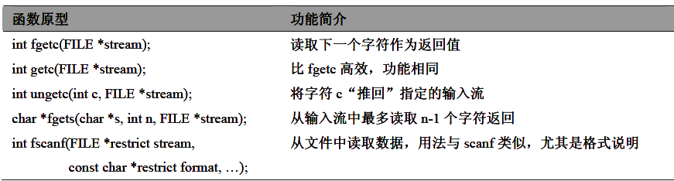
文件操作
文件的读取函数：
Notes:
对文件进行读/写操作之前，要先使用相应的库函数打开文件。对文件操作完成后，需要使用相应的库函数关闭文件

Slide 31
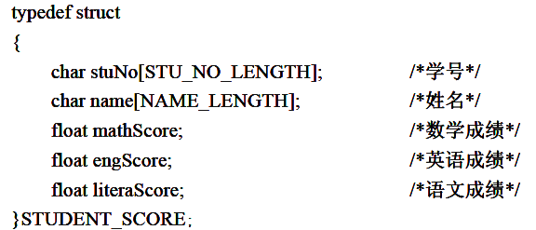
文件操作
例 c盘根目录下有一名为a.txt 的文件，用于存放学生成绩，部分内容如下：
学号 姓名 数学 英语 语文
9801 张飞 98 89 90
9802 关羽 99 87 92
请编写程序读取该文件中的内容到一个结构体数组中并打印。
Notes:
fopen 将返回一个非空指针，否则，返回空指针。关闭文件操作则非常简单，fclose(fp);即表示关闭文件指针fp 代表的文件

Slide 32
文件操作
#include <stdio.h>
#include <stdlib.h>
#include <string.h>
#define HEAD_OF_FORM "学号 姓名 数学英语语文\n"
#define STUDENT_COUNT 1000
#define STU_NO_LENGTH 10
#define NAME_LENGTH 20
typedef struct{
char stuNo[STU_NO_LENGTH];
char name[NAME_LENGTH];
float mathScore;
float engScore;
float literaScore;
} STUDENT_SCORE;

Slide 33
文件操作
int main(void)
{
int i = 0, j = 0;
char *fileName = "c:\\a.txt";
STUDENT_SCORE stuScores[STUDENT_COUNT];
FILE *fp = fopen(fileName, "r");
errno = 0;
if(!fp){
fprintf(stderr, "open failed. Error code: %s\n", strerror(errno));
return -1;
}
fseek(fp, sizeof(HEAD_OF_FORM), SEEK_SET);
i = 0;
while(!feof(fp) && i < STUDENT_COUNT){
fscanf(fp, "%s %s %f %f %f\n", stuScores[i].stuNo, stuScores[i].name,
&(stuScores[i].mathScore),&(stuScores[i].engScore),&(stuScores[i].literaScore));
i++;
}

Slide 34
文件操作
printf("从文件中读出的数据如下：\n");
for(j = 0; j < i; j++)
{
printf("%s %s %.2f %.2f %.2f\n", stuScores[j].stuNo,
stuScores[j].name,stuScores[j].mathScore,
stuScores[j].engScore, stuScores[j].literaScore);
}
fclose(fp);
system("PAUSE");
return 0;
}

Slide 35
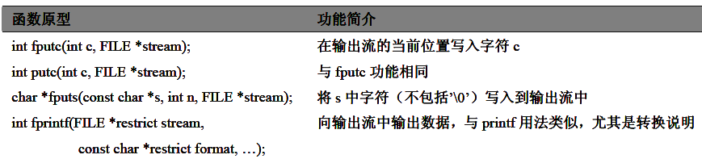
文件操作
文件的写入函数：
Notes:
对文件进行读/写操作之前，要先使用相应的库函数打开文件。对文件操作完成后，需要使用相应的库函数关闭文件

Slide 36
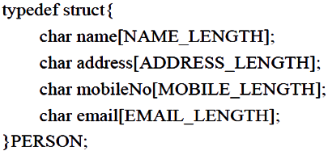
文件操作
例 将通讯录中的数据写入到一个文件中，通讯录结构体如下：
Notes:
fopen 将返回一个非空指针，否则，返回空指针。关闭文件操作则非常简单，fclose(fp);即表示关闭文件指针fp 代表的文件

Slide 37
文件操作
#include <stdio.h>
#include <stdlib.h>
#include <string.h>
#define HEAD_OF_FORM "姓名 地址 电话号码 电子邮件"
#define NAME_LENGTH 20
#define ADDRESS_LENGTH 200
#define MOBILE_LENGTH 12
#define EMAIL_LENGTH 50
#define PERSON_COUNT 100
typedef struct{
char name[NAME_LENGTH];
char address[ADDRESS_LENGTH];
char mobileNo[MOBILE_LENGTH];
char email[EMAIL_LENGTH];
}PERSON;

Slide 38
文件操作
int main(void){
int i = 0;
char *fileName = "c:\\contact.txt"; /*写入的文件名*/
PERSON persons[PERSON_COUNT] = {
{"zhaoyun", "zy's address", "13666666666", "zy@163.com"},
{"guanyu", "gy's address", "13888888888", "gy@163.com"},
{"machao", "mc's address", "13777777777", "mc@263.com"}};
int personCount = 3;
FILE *fp = fopen(fileName, "w");
errno = 0;
if(!fp){
fprintf(stderr, "Creat/Open failed. Error code: %s\n",
strerror(errno));
return -1;
}

Slide 39
文件操作
fprintf(fp, "%s\n", HEAD_OF_FORM);
for(i = 0; i < personCount; i++)
{
fprintf(fp, "%-10s %-20s %-13s %-20s\n",
persons[i].name, persons[i].address,
persons[i].mobileNo, persons[i].email);
}
fclose(fp);
system("PAUSE");
return 0;
}

Slide 40
文件操作
C提供了五种标准输入/输出数据：
stdin:代表键盘
stdout:代表屏幕
stderr:代表屏幕
stdoux:代表串行口
stdprn:代表打印机
问题：
stderr是什么文件啊？
Notes:
前者用于输出错误信息或其他意外信息；而后者用于输出“正常信息”。

Slide 41
文件操作
例 请阅读如下代码，并体会其中fprintf 与printf、fscanf 与scanf 在使用上的相同之处。
#include <stdio.h>
#include <string.h>
#define MAX_LENGTH 1000
int main(void){
char str1[MAX_LENGTH] = "Hello world!";
char str2[MAX_LENGTH];
fprintf(stdout, "由fprintf输出的：%s\n", str1);
printf("由printf输出的：%s\n", str1);
printf("请输入一个字符串(将用fscanf接收到内存)：");
fscanf(stdin, "%s", str2);
printf("你刚才输入的字符串为：%s\n", str2);
printf("请输入一个字符串(将用scanf接收到内存)：");
scanf("%s", str2);
printf("你刚才输入的字符串为：%s\n", str2);
return 0;
}

Slide 42
本讲授课内容
标准库与非标准库
字符处理
字符串处理
文件操作
标准语言补充

Slide 43
标准语言补充
“标准语言补充”的标准库对应的头文件有：
float.h
iso646.h
limits.h
stdarg.h
stdbool.h
stddef.h
stdint.h
Notes:
某些标准库被视为 C 语言的一部分，它们被称为是标准C 语言的补充。因此，学习C语言必须掌握这些被视为C 语言组成部分的标准库的使用。根本上，就是要掌握与这些标准库相关的头文件中的宏定义、函数原型等，以及对它们的使用方法。

Slide 44
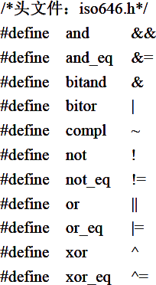
标准语言补充
iso646.h 中的内容大致有：
定义了某些运算符的助记符
Notes:
某些标准库被视为 C 语言的一部分，它们被称为是标准C 语言的补充。因此，学习C语言必须掌握这些被视为C 语言组成部分的标准库的使用。根本上，就是要掌握与这些标准库相关的头文件中的宏定义、函数原型等，以及对它们的使用方法。

Slide 45
标准语言补充
例 阅读下面的程序，体会“助记符”。
#include <stdio.h>
#include <stdlib.h>
#include <iso646.h>
int main(void)
{
int a = 3, b = 4, c = 0;
if(a and b)
printf("a && b 的值为：%d\n", a and b);
c = a bitor b;
printf("a bitor b 的值为：%d\n", c);
return 0;
}
Notes:
某些标准库被视为 C 语言的一部分，它们被称为是标准C 语言的补充。因此，学习C语言必须掌握这些被视为C 语言组成部分的标准库的使用。根本上，就是要掌握与这些标准库相关的头文件中的宏定义、函数原型等，以及对它们的使用方法。

Slide 46
标准语言补充
stdarg.h 中包含的函数为编程人员提供了访问可变参数表的方式
问题：
什么叫函数的可变参数啊？

Slide 47
标准语言补充
例 请编写一个可变参数的函数，能对多个整数求和。
#include <stdio.h>
#include <stdarg.h>
void sum(char *string, int num_args, ...)
{
int s = 0;
va_list ap;
int i;
va_start(ap, num_args);
for(i = 0; i < num_args; i++)
s += va_arg(ap, int);
printf(string, s);
va_end(ap);
return;
}

Slide 48
标准语言补充
int main(void)
{
sum("The sum of 10 + 15 is %d.\n", 2, 10, 15);
sum("The sum of 10 + 15 + 13 is %d.\n", 3, 10, 15, 13);
return 0;
}

Slide 49
标准语言补充
stdarg.h 中包含的类型和宏：
va_list：该类型用于声明局部状态变量（ap），用于遍历可变参数列表。
va_start：它有两个参数：ap、可变参数的个数。该宏用于对ap 进行初始化。在标准C 语言中，其主要作用是将ap中的内部指针指向第一个可变参数
va_arg：它有两个参数：ap、通过ap 的内部指针获取的当前的可变参数的类型。这个宏首先将ap 的内部指针指向下一可变参数，此后返回前一可变参数的值
va_end：这个宏有一个参数：ap。在用va_arg 读取所有参数之后调用，用于对ap进行必要的整理操作
Notes:
va_list：该类型用于声明局部状态变量（以下称为ap），用于遍历可变参数列表。
va_start：它有两个参数：ap、可变参数的个数。该宏用于对ap 进行初始化。必须先调用va_start 后才能调用va_arg 和va_end。在标准C 语言中，其主要作用是将ap 中的内部指针指向第一个可变参数。
va_arg：它有两个参数：ap、通过ap 的内部指针获取的当前的可变参数的类型。这个宏首先将ap 的内部指针指向下一可变参数，此后返回前一可变参数的值。
va_end：这个宏有一个参数：ap。在用va_arg 读取所有参数之后调用，用于对ap进行必要的整理操作

Slide 50
标准语言补充
ANSI C 的格式中的可变参数函数，基本形式：
返回值类型函数名(形式参数1 类型形式参数1, …);
注意:
至少需要一个普通的形式参数，可变参数就是通过 ‘...’来说明的，这三个点是函数原型的一部分，不能省略。
可变参数只能位于形式参数列表的最后。
Notes:
一般来说，这种形式至少需要一个普通的形式参数，可变参数就是通过三个‘.’来说明的，这三个点是函数原型的一部分，不能省略。如：void foo(int i, …);声明了一个可变参数的函数foo，其返回值类型是int。
✓ 可变参数只能位于形式参数列表的最后。如：void foo(…, int i);是错误的函数声明
stdarg.h 是标准库函数，对传统C 语言而言，相应的头文件为：varargs.h。

Slide 51
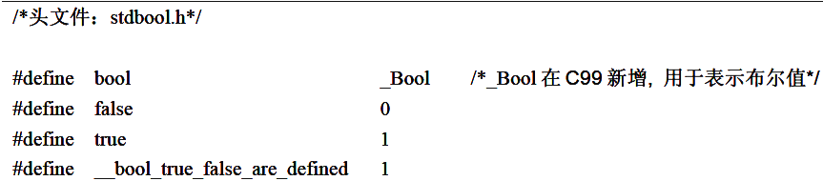
标准语言补充
stdbool.h中定义了bool型变量的值：
false（0）
true（1）

Slide 52
标准语言补充
例 阅读下面的程序，体会bool 型变量的使用。
#include <stdio.h>
#include <stdbool.h>
int main(void)
{
bool x = true;
bool y;
if(x)
printf("x = %d\n", x);
y = !x;
if(!y)
printf("y = %d\n", y);
y = 3;
return 0;
}

Slide 53
标准语言补充
stddef.h中定义了几种常见的宏：
NULL，该宏代表空指针的字面值
ptrdiff_t，是两个指针相减结果的类型
size_t，是sizeof 运算返回值的类型
offsetof，是一个函数式宏：
参数：结构体类型；结构体类型的成员名称
返回值：该结构体成员相对结构体对象的存储首地址而言的偏移量
注意：
以上的所有宏用已有的变量类型通过typedef的来的

Slide 54
标准语言补充
例 阅读下面的程序，体会NULL、prtdiff_t、size_t、offsetof 的使用
#include <stdio.h> #include <stdlib.h> #include <stddef.h>
struct Test{
char x;
int y;
};
int main(void){
int a[] = {1, 2, 3, 4};
int *p = NULL, *q = NULL;
ptrdiff_t num = 0;
size_t st = 0;
p = &a[1]; q = &a[3];
num = q - p;
st = sizeof(num);
printf("sizeof(num) = %d, num = %d\n", st, num);
printf("offsetof(struct Test, y) = %d\n", offsetof(struct Test, y));
return 0;
}

Slide 55
标准语言补充
stdint.h中定义了五类数据类型：
准确长度类型
最小长度类型
快速长度类型
指针长度类型
最大长度类型

Slide 56
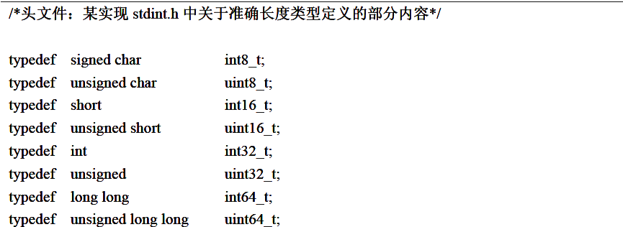
标准语言补充
准确长度类型：
int8_t、int16_t、int32_t、int64_t
uint8_t、uint16_t、uint32_t、uint64_t

Slide 57
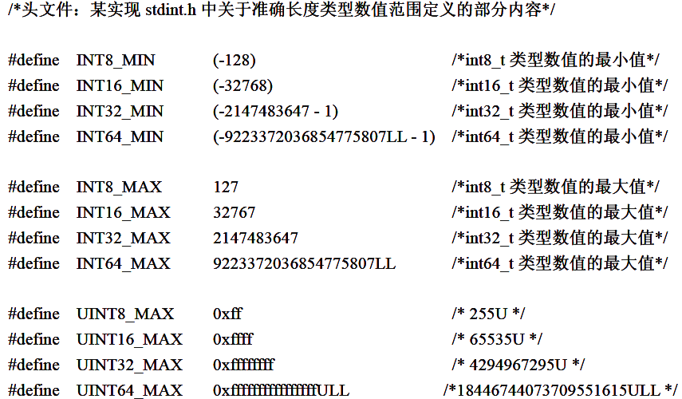
标准语言补充

Slide 58
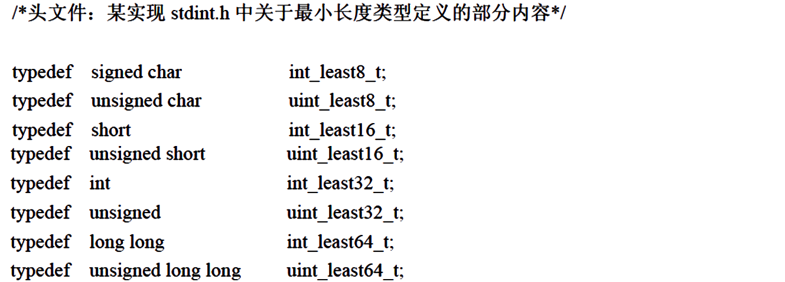
标准语言补充
最小长度类型：
int_least8_t、int_least16_t、int_least32_t、int_least64_t
uint_least8_t、uint_least16_t、uint_least32_t、uint_least64_t

Slide 59
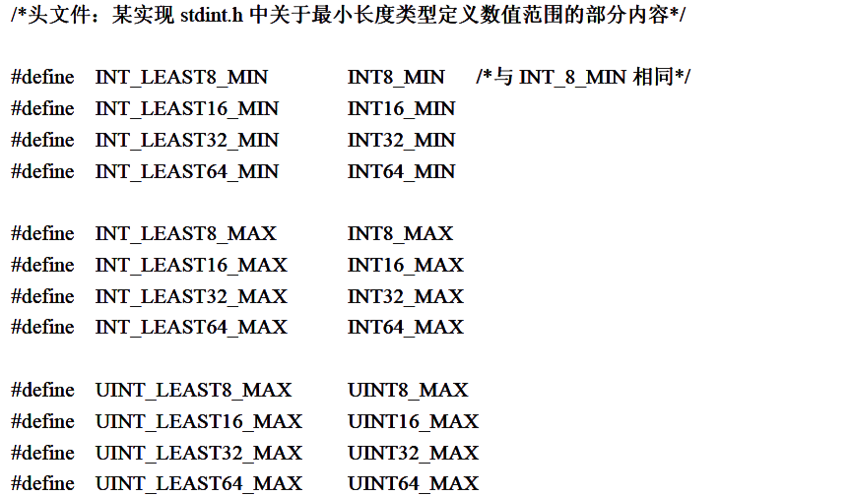
标准语言补充

Slide 60
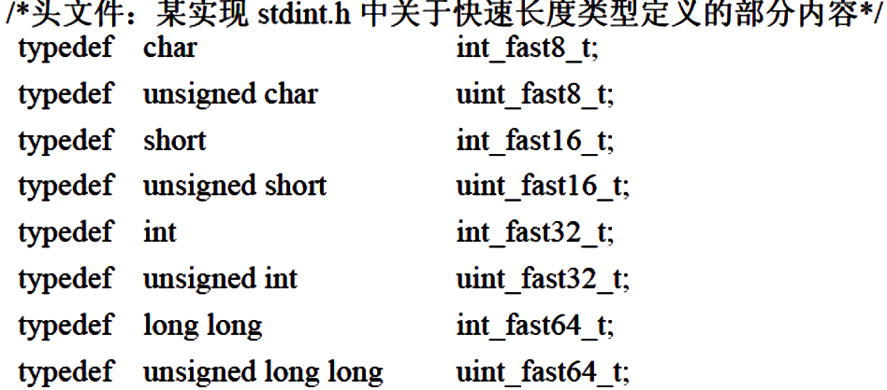
标准语言补充
快速长度类型
int_fast8_t、int_fast16_t、 int_fast32_t、int_fast64_t、
uint_fast8_t、uint_fast16_t、uint_fast32_t、uint_fast64_t

Slide 61
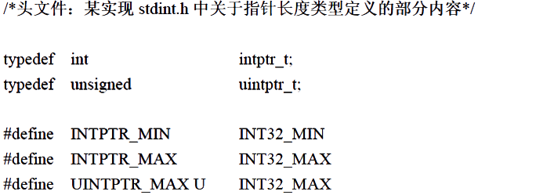
标准语言补充
指针长度类型

Slide 62
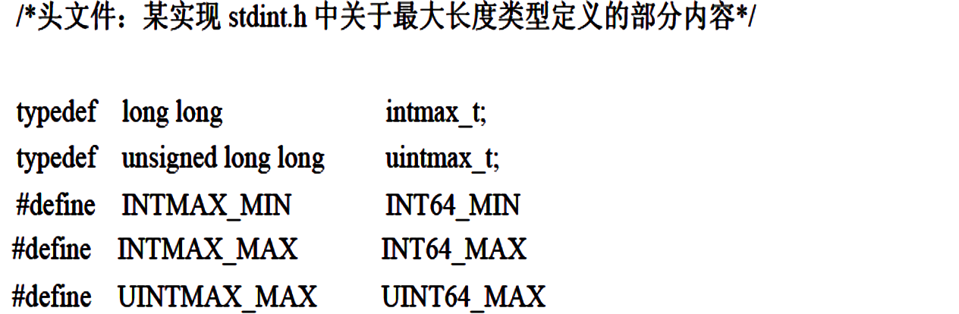
标准语言补充
最大长度类型

Slide 63
标准语言补充
例 阅读下面的程序，体会stdint.h 中定义的类型及宏的使用
#include <stdio.h>
#include <stdint.h>
int main(void)
{
int8_t x = 4;
intmax_t mv = 5;
intptr_t ptr = (intptr_t)&x;
printf("x 的宽度为：%d\n", sizeof(int8_t));
printf("x 的值为：%d\n", *(int8_t *)ptr);
printf("int8_t 类型的最小值为：%d\n", INT8_MIN);
printf("int8_t 类型的最大值为：%d\n", INT8_MAX);
printf("mv 的宽度为：%d\n", sizeof(intmax_t));
printf("mv 的值为：%d\n", mv);
printf("intmax_t 类型的最小值为：%llu\n", INTMAX_MIN);
printf("intmax_t 类型的最大值为：%llu\n", INTMAX_MAX);
return 0;
}

Slide 64
标准语言补充
注意：
C语言可以干很多事儿，需要相应的库
C语言中常用的字符处理函数
C语言中常用的字符串处理函数
C语言中常用的文件操作函数

Slide 65
本章小结
讲述了标准库的作用。
简单阐述了有哪些标准头文件，各头文件中主要声明什么样的函数。
讲述了字符及字符串处理的标准库函数的用法。
讲述了内存管理方面的标准库函数的用法。
讲述了文件操作的标准库函数，掌握文件与内存间数据“交换”的方法。
讲述了标准输入输出函数的使用方法及区别。
简单阐述了标准语言补充方面的相关知识。

Slide 66
Thank You !

